Slide 1
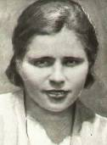
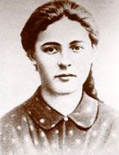
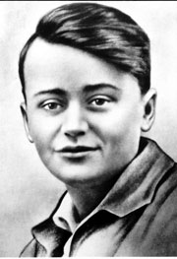
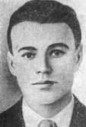
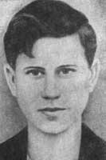
Герои «Молодой Гвардии»

Slide 2
«Молодая гвардия» — антифашистская комсомольская подпольная организация юношей и девушек, действовавшая в годы Великой Отечественной войны, в основном в городе Краснодоне Луганской (Ворошиловградской) области (Украинская ССР).
Самому младшему участнику подполья было 14 лет.

Slide 3
История создания организации
Организация была создана вскоре после начала немецкой оккупации Краснодона (оккупация началась 20 июля 1942 года). «Молодая гвардия» насчитывала около 110 участников — юношей и девушек. Участников организации называют молодогвардейцы

Slide 4
Кто они – молодогвардейцы?
Самому младшему было четырнадцать лет, а пятидесяти пяти из них никогда не исполнилось девятнадцати. Самые обыкновенные, ничем не отличавшиеся от таких же юношей и девушек нашей страны, ребята дружили и ссорились, учились и влюблялись, бегали на танцы и гоняли голубей. Они занимались в школьных кружках, спортивных секциях, играли на струнных музыкальных инструментах, писали стихи, многие хорошо рисовали.
Учились по-разному — кто-то был отличником, а кто-то с трудом одолевал гранит науки. Немало было и сорванцов. Мечтали о будущей взрослой жизни. Хотели стать летчиками, инженерами, юристами, кто-то собирался поступить в театральное училище, а кто-то — в пединститут.
“Молодая гвардия” была такой же многонациональной, как и население этих южных областей СССР. Русские, украинцы , армяне, белорусы, евреи, азербайджанец и молдаванин, готовые в любую минуту прийти друг другу на помощь, боролись с фашистами.
Немцы оккупировали Краснодон 20 июля 1942 года. И почти сразу же в городе появились первые листовки, запылала новая баня, уже готовая под немецкие казармы. Это начал действовать первый молодогвардеец- Сергей Тюленин.

Slide 5
Иван Туркенич — командир «Молодой гвардии»
Летом 1941 года в звании лейтенанта был направлен в распоряжение Уральского военного округа, а затем на курсы командиров миномётных батарей при Военной академии им. Дзержинского.
В мае-июле 1942 года находился на фронте, был помощником начальника штаба 614-го истребительного противотанкового артполка. В одном из боёв на среднем Дону попал в плен, но бежал и вернулся в оккупированный Краснодон, где началась борьба с фашистами в рядах «Молодой гвардии». Был избран командиром организации. Ему удалось избежать ареста и перейти линию фронта. Возвратился в Краснодон после освобождения города командиром миномётной батареи 163-го гвардейского стрелкового полка.
С мая 1943 года по февраль 1944 года служил в 473-м полку в качестве помощника начальника штаба полка.
С февраля 1944 года находился в распоряжении Политотдела 99-й стрелковой Житомирской Краснознамённой дивизии.
13 августа 1944 года во время боев за польский городок Глогув капитан Иван Туркенич был смертельно ранен и через сутки скончался. Похоронен в польском городе Жешув на кладбище советских воинов.

Slide 6
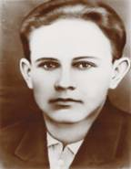
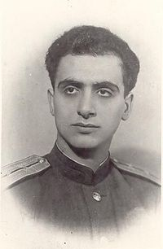
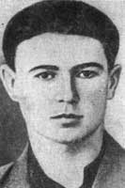
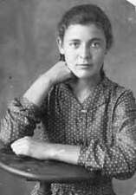
Имена «Молодой Гвардии»
В конце сентября 1942 года молодёжные подпольные группы объединились в «Молодую гвардию», название было предложено Сергеем Тюлениным. Командиром организации стал Иван Туркенич. Кто же был комиссаром «Молодой гвардии», до сих пор неизвестно. Даже сами члены организации, которым удалось выжить, меняли свои показания, указывая то на Олега Кошевого, то на Виктора Третьякевича. Членами штаба были Георгий Арутюнянц — ответственный за информацию, Иван Земнухов — начальник штаба, Олег Кошевой — ответственный за безопасность, Василий Левашов — командир центральной группы, Сергей Тюленин — командир самой боевой группы. Позже в штаб были введены Ульяна Громова и Любовь Шевцова. Подавляющее большинство молодогвардейцев были комсомольцами, временные комсомольские удостоверения печатались в типографии организации вместе с листовками.

Slide 7
Деятельность «Молодой гвардии»
«Молодая гвардия» выпустила и распространила более 5 000 листовок, её члены участвовали наряду с подпольщиками-коммунистами в проведении диверсий в электромеханических мастерских, устроили поджог здания биржи труда, где хранились списки людей, предназначенных к вывозу в Германию, тем самым около 2000 человек были спасены от угона в Германию. Молодогвардейцы готовились устроить вооружённое восстание в Краснодоне, чтобы разбить немецкий гарнизон и присоединиться к наступающим частям Советской армии. Однако незадолго до планируемого восстания организация была раскрыта.

Slide 8
Героическая смерть подпольщиков
15, 16 и 31 января 1943 года оккупанты частью живыми, частью расстрелянными сбросили в шурф шахты № 5- 71 человек, среди которых были как молодогвардейцы, так и члены подпольной партийной организации.
9 февраля в городе Ровеньки в Гремучем лесу были расстреляны Олег Кошевой, Любовь Шевцова, Семён Остапенко, Дмитрий Огурцов, Виктор Субботин. Ещё 4 человека были расстреляны в других районах. Всех молодогвардейцев перед смертью подвергали пыткам и истязаниям.
14 февраля 1943 года город Краснодон был освобождён Красной Армией.

Slide 9
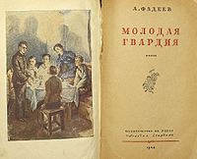
Бессмертие подвига
Именно так, у заброшенной шахты расстались с жизнью большинство членов подпольной комсомольской организации “Молодая гвардия”, боровшейся в 1942 году против фашистов в небольшом украинском городке Краснодоне. Она оказалась первой молодежной подпольной организацией, о которой удалось собрать довольно подробные сведения. Молодогвардейцев тогда называли героями (они и были героями), отдавшими свои жизни за Родину.
Одноименный роман Александра Фадеева «Молодая гвардия» изучали в школах, на просмотре кинофильма Сергея Герасимова люди не могли сдержать слез, именами молодогвардейцев называли теплоходы, улицы, сотни учебных заведений и пионерских отрядов. По всей стране (и даже за границей) было создано более трехсот музеев “Молодой гвардии”, а Краснодонский музей посетили около 11 миллионов человек.

Slide 10
Расправы в Краснодоне удалось избежать двенадцати молодогвардейцам. Лишь восемь членов «Молодой гвардии» пережили Великую Отечественную войну.
Сейчас нередко можно услышать, что молодогвардейцы не сделали ничего особенного. Ну расклеивали листовки, собирали оружие, жгли и заражали зерно, предназначенное оккупантам.
Нужно помнить, что всё, буквально все эти мальчики и девочки совершали на грани жизни и смерти. Легко ли идти по улице, когда чуть ли не на каждом доме и заборе расклеены предупреждения, что за несдачу оружия — расстрел. А на дне сумки, под картошкой, лежат две гранаты, и надо с независимым видом идти мимо нескольких десятков полицейских, и каждый может остановить.
Ночью освобождали военнопленных, перерезали телефонные провода, нападали на немецкие автомашины, отбили у фашистов стадо скота в 500 голов.
А разве не страшно ночью красться мимо немецкого патруля, зная, что за появление на улице после шести вечера грозит расстрел? Но ведь большинство дел совершалось именно по ночам. Ночью сожгли немецкую Биржу труда — и две с половиной тысячи краснодонцев были избавлены от немецкой каторги.
Даже листовки расклеивали в основном ночью, хотя бывало, что приходилось это проделывать и днем. Сначала листовки писали вручную, потом их стали печатать в самими же организованной типографии. Всего молодогвардейцы выпустили около 30 отдельных листовок общим тиражом почти пять тысяч экземпляров — из них краснодонцы узнавали свежие сводки Совинформбюро.

Slide 11
Страшные пытки молодогвардейцев
Четыре камеры городской полиции были забиты до отказа. Всех ребят страшно пытали. Кабинет начальника полиции Соликовского больше походил на бойню — так он был забрызган кровью. Чтобы во дворе не слышали криков истязаемых, изверги заводили патефон и включали его на полную громкость.
Подпольщиков подвешивали за шею к оконной раме, имитируя казнь через повешение, и за ноги, к потолочному крюку. И били, били, били — палками и проволочными плетьми с гайками на конце.
Девчонок вешали за косы, и волосы не выдерживали, обрывались. Молодогвардейцам давили дверью пальцы рук, загоняли под ногти сапожные иглы, сажали на раскаленную плиту, вырезали звезды на груди и спине. Им ломали кости, выбивали и выжигали глаза, отрубали руки и ноги.

Slide 12
Награждённые
Указом Президиума Верховного Совета СССР от 13 сентября 1943 молодогвардейцам Ульяне Громовой, Ивану Земнухову, Олегу Кошевому, Сергею Тюленину, Любови Шевцовой было присвоено звание Героя Советского Союза. Впоследствии, 5 мая 1990 года, это звание было присвоено также командиру подпольной организации Ивану Туркеничу.
3 участника «Молодой гвардии» награждены орденом Красного Знамени, 35 — орденом Отечественной войны 1-й степени, 6 — орденом Красной Звезды, 66 — медалью «Партизану Отечественной войны» 1-й степени.
Указом Президиума Верховного Совета СССР от 13 декабря 1960 года В. И. Третьякевич посмертно награждён орденом Отечественной войны I степени.

Slide 13
О подвигах героев в литературе и кино
Повесть «Это было в Краснодоне». Написанная журналистом Кимом Костенко по материалам судебного следствия, повесть пролила свет на многие, долго остававшиеся неизвестными, обстоятельства трагической гибели отважных молодогвардейцев.
Повесть «Повесть о сыне». Повесть об Олеге Кошевом и молодогвардейцах, написанная матерью Олега — Еленой Николаевной Кошевой.
Роман «Молодая Гвардия» Александра Фадеева.
В Советском Союзе по роману Александра Фадеева был снят художественный фильм — «Молодая гвардия» (1948), режиссёр Сергей Герасимов.

